Slide 1
Welkom!
De comeback van voedselhulp als armoedebestrijdingsstrategie
29 september 2023
Met steun van:

Slide 2
Bron: Belgische federatie van Voedselbanken
In 2022 steeg het aantal mensen dat beroep deed op voedselhulp via de 676 bij de voedselbanken aangesloten organisaties met 18,2%. De sterke stijgingen van de energie-en voedselprijzen, mede veroorzaakt door de oorlog in Oekraïne werkten deze ongeziene toename in de hand.

Slide 3


Programma vandaag
Stillen voedselinitiatieven de honger naar mensenrechten?
Annick Verstraete & Didier Reynaert
Zeg niet kringkruidenier of sociale kruidenier, maar ‘Cirkel-Shop’
Helene Derdin
Pauze
Panelgesprek
  Paul De Wit - Schakel Retie
  Koen Van Beylen en Eva Gilis - Samen Plannen
  Priscilla Geluykens schepen Vorselaar – ’t Kruideniertje’
  Hilsande Sels – Foodsavers
  Gesprekstafels – wat neem je mee?

Slide 4
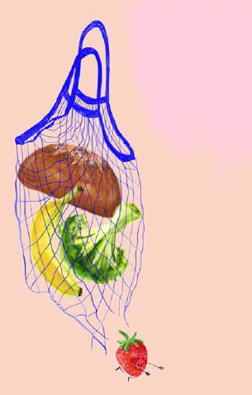
Stillen voedselinitiatieven de honger naar mensenrechten?
Welzijnszorg Kempen
29 september 2023
Annick Verstraete
Didier Reynaert

Slide 5
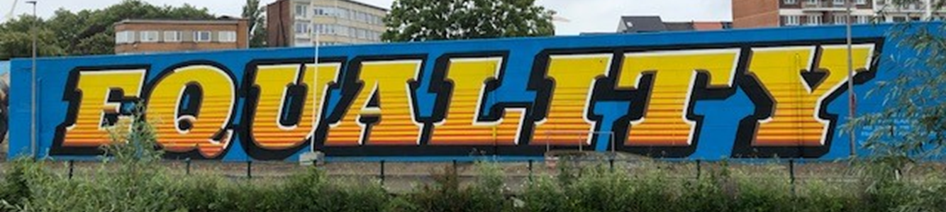
Voorstelling en achtergrond
Opleiding sociaal werk HOGENT & EQUALITY Onderzoekscentrum
Focus: sociale uitsluiting bij mensen in kwetsbare leefsituaties tegengaan en hun levenskwaliteit en het garanderen van mensenrechten bevorderen.
Onderzoekslijn: toegankelijkheid van basisvoorzieningen om onderbescherming aan te pakken.
Onderzoeksteam Annick Verstraete, Caroline Vandekinderen, Ann Brabandt, Geertrui Van Vlem
de positie van de sociale restaurants in de realisatie van het recht op voeding (Gentse context)
Keuzevrijheid in de voedselbanken
Analyse rapporten Voedselschakel(t) Koning Boudewijnstichting

Slide 6
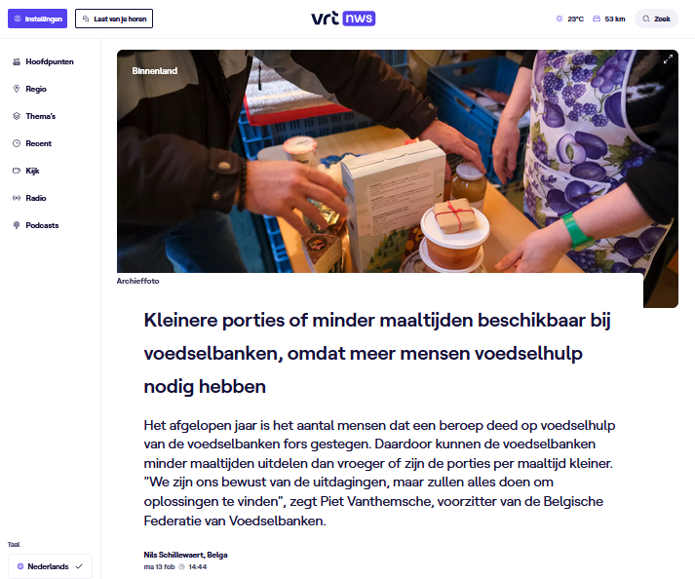
Context
De comeback van voedselondersteuning als armoedebestrijdingsstrategie
  Meer mensen maken gebruik van voedselondersteuning (cf. corona- en energiecrisis)
  De groep gebruikers is diverser geworden
  Diversiteit aan (logica’s in de) initiatieven: ecologisch, gezondheid, sociale cohesie, armoedebestrijding
Notes:
In 2000 schoven 92.000 Belgen maandelijks aan bij organisaties die voedselhulp voorzien. In 2010 waren dat er 115.000. In 2020 verdeelden de voedselbanken via hulporganisaties voeding aan 195.000 mensen per maand. Er sneuvelen jaarlijks records qua bezoekersaantallen in voedselinitiatieven maar de crisis heeft geleid tot 15 à 20% meer vraag naar gratis voeding. Deze nood werd tevens gecapteerd door tal van vrijwilligersorganisaties en burgers die razendsnel actie ondernamen om maaltijden te bereiden en verspreiden onder burgers in kwetsbare situaties.
Gent: 240 000 inwoners, KRAS bereikt 13 000 mensen, Gent Samen Solidair 12 000, mits wat overlap toch een dikke 20 000 mensen, dat is 10% van de Gentenaars. Veel mensen met een migratie-achtergrond, waar traditionele hulpverlening geen cruciale rol meer speelt
Er is echter al langer een tendens aan de gang waarbij voedselhulp en materiële ondersteuning verder uitdeinen en het stoffige imago van ‘rommelen in de marge’ van zich af schudden en waar voedselhulp niet langer in de schaduw opereert, maar in zekere zin wordt geïnstitutionaliseerd doorheen partnerschappen, doorverwijzingsbeleid, subsidiëring, ….
Het sociale voedsellandschap verandert, aangestuurd vanuit variërende logica’s.
De meer traditionele voedselverdeelpunten experimenteren met een waardiger winkelconcept,
soep- buurt- en mobiele keukens die naarstig inzetten op sociale cohesie zien het licht,
solidaire initiatieven worden uit de grond gestampt en bundelen geëngageerde burgers hun krachten om voedselverspilling tegen te gaan.
Aldus wordt de populariteit van voedselhulp aangezwengeld vanuit diverse hoeken: armoedebestrijding, verbinding in de buurt, ecologisch bewustzijn, gezondheid, …

Slide 7
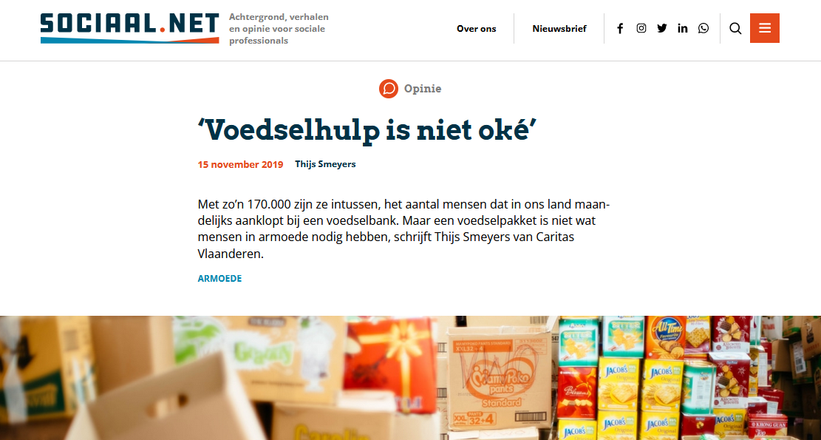
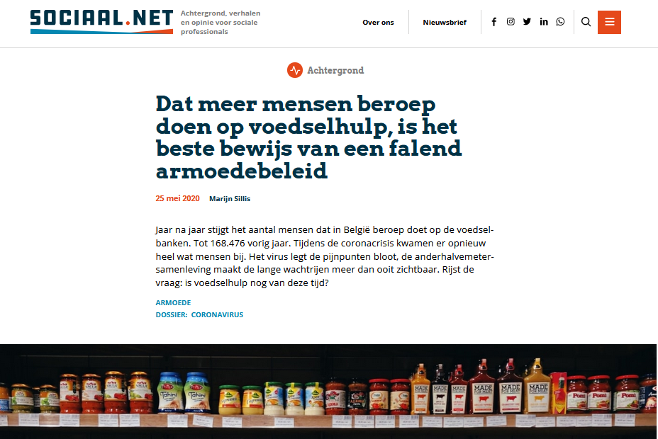
Kritieken

Slide 8
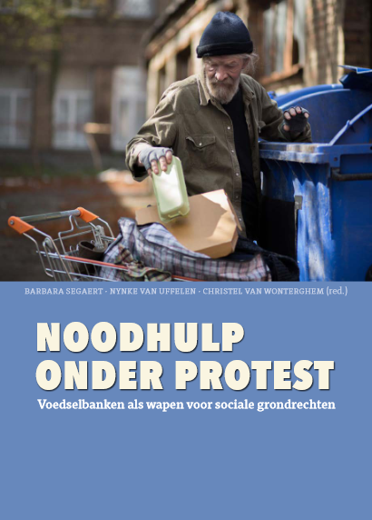
Mensenrechten
Recht op voedsel ≠ toegang tot voedselinitiatieven
  De beste garantie tot het recht op voldoende, gezonde en kwaliteitsvolle voeding is nog steeds een leefbaar inkomen, inkomenszekerheid en een geschikt welzijnssysteem.
  Nood aan fundamentele structurele armoedebestrijding: het streven naar gelijkere inkomensverdeling, het optrekken van de laagste inkomens, voldoende kwaliteitsvolle en betaalbare (sociale) huisvesting, …
  Erkenning van voedselhulp als “noodhulp onder protest”:
    Noodzakelijkheid van de voedselhulp (effecten van armoede verzachten)
    Problematisch karakter van de voedselhulp
Notes:
Materiële component van armoedebestrijding?
Toegang tot residuele praktijken die voorzien in materiële steun als voedsel en kledij
Toegang tot materiële hulpbronnen zoals inkomen, huisvesting, onderwijs, gezondheidszorg die bijdragen tot volwaardige deelname aan de samenleving

Slide 9
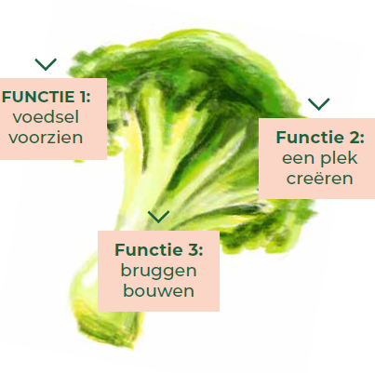
Mensenrechten als leidraad voor voedselhulp
  Voedsel voorzien
    A. Voedselzekerheid &
      B. voedselgezelligheid
  Een plek creëren
    A. Een plek voor ont-moeting & B. een antenne in de buurt
  Bruggen bouwen
  A. Toegang tot sociale grondrechten B. tot de samenleving
  Het perspectief van de gebruiker!

Slide 10
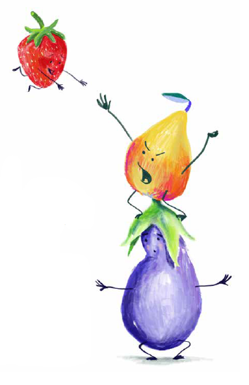
1A. Voedsel voorzien: Voedselzekerheid
Een situatie waarbij mensen op elk ogenblik fysiek en economisch toegang hebben tot voldoende, veilige en voedzame levensmiddelen om aan hun eetbehoeften en –voorkeuren voor een actief en gezond leven te voldoen.
Toegang tot het aanbod: criteria?
  Territorialiteit
  Doorverwijs
  Registratie
  Betaalbaarheid
  Openingsuren
Informele criteria en hun implicaties:
  Verplichte opvolging
  Gedragsvoorschriften (Nederlands, werkbereid, dankbaar, ecologisch, …)?

Slide 11
1B. Voedsel voorzien: Voedselgezelligheid
Gaat voorbij de functionaliteit van voedsel, maar brengt eetgewoontes en –voorkeuren, aandacht voor schoonheid, smaak, kwaliteit, keuzemogelijkheid, … mee in rekening.
= subjectief → hoe op maat werken?
Sterk afhankelijk van het aanbod → Inzetten op diversiteit van het aanbod (afhankelijk van overschotten)
Keuzevrijheid → winkelconcept
Religieuze voorschriften en culturele voorkeuren
Citroen bij de vis? Koffie in de suiker? Plastic mes bij kotelet?
Aandacht voor gezondheid?
“Ik denk dat het helemaal samenhangt met de woonsituatie. Ik zou hen kunnen aanraden van eet dit of dat, pak die prei mee, maar wij moeten dat niet aanbieden als mensen het niet kunnen klaarmaken. Daklozen, bijvoorbeeld, hebben helemaal geen mogelijkheid om iets op te warmen. Dan sta je nergens met je schone voorbeelden.”

Slide 12
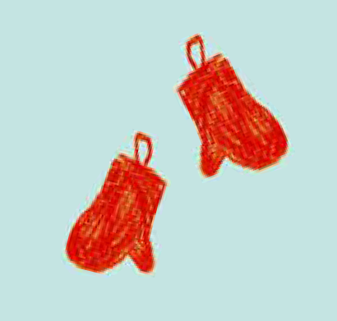
Stelling
Ons voedselinitiatief bereikt die mensen die er het meest nood aan hebben.

Slide 13
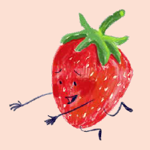
2A. Een plek creëren: ont-moeting
Verschillende (im)materiële facetten kunnen ontmoeting faciliteren of verhinderen. De inrichting van de plek, de sociale dynamiek,… initieert of gebruikers een plek ervaren als een plek van (ont-)moeten en ontmoeten.
Voedselinitiatief is zoveel meer dan een plek waar voedsel wordt bedeeld.
  Het is een plek van ‘moeten’ → afhankelijkheidsrelatie
  (Eerste) onthaal → intakegesprek
  Inspraak bij inrichting en organisatie?
  Belang van ‘kleine ontmoetingen’: koffie aanbieden tijdens het wachten

Slide 14
Een plek creëren: een antenne in de buurt
Een antenne in de buurt’ gaat erover hoe de werking van een initiatief afstraalt
op de buurt en sociale dynamieken stimuleert. Tevens gaat het over hoe
de buurt en omgeving worden ingezet als hefboom voor de eigen werking
en het bereiken van mensen in armoede.
Uitbouwen partnerschappen en lokaal netwerk van sociale partners i.f.v. ondersteunen kwetsbare burgers
Combiticket sociaal restaurant en sportactiviteit
Contact met de buren bevorderen door aanbieden van een gratis wijkontbijt; lokale handelaars doneren hiervoor voedsel
Isolatie doorbreken door maaltijden aan huis te leveren?
“Je bent eens onder de mensen. Je kunt een keer een praatje slaan. Hier kom je altijd wel iemand tegen die je kent, of je leert nieuwe mensen kennen. Da’s wel plezant.”

Slide 15
Stelling
Wij besteden veel aandacht aan het voorzien van voedsel, maar er is te weinig aandacht voor de ontmoeting tussen mensen.

Slide 16
3A. Bruggen bouwen: toegang tot sociale grondrechten
Hoe kunnen we ervoor zorgen dat mensen aanspraak kunnen maken op hun rechten? Het betreft het waarborgen van de toegang tot sociale voorzieningen om sociale grondrechten te realiseren.
Honger als katalysator voor rechtendetectie: mobiele keuken voorziet soep, maar is ook bureau voor buurtwerkster
Sommige voedselinitiatieven hebben eigen sociale dienst: wachtlijst sociale woning opvolgen, tandenscreening organiseren, wegwijs in publieke diensten, opvolging opleiding/arbeid, …
➔ voedselinitiatief = “de kanarie in de kolenmijn”
Zitdagen van OCMW in voedselbedeling?
“We ondervinden dat nog altijd, de vraag naar voeding is soms een weg, want dan vertellen ze hun verhaal en kunnen we andere dingen detecteren en kunnen we ook hulp bieden op andere vlakken.”

Slide 17
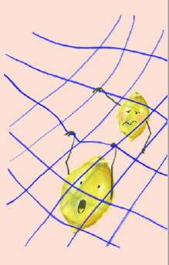
3B. Bruggen bouwen: toegang tot de samenleving
Hoe kunnen we ervoor zorgen dat mensen zich volwaardig kunnen ontplooien en participeren in de samenleving? Het betreft het veranderen van sociale verhoudingen in de richting van meer sociale gelijkheid en sociale rechtvaardigheid.
Protestfunctie van de voedselinitiatieven: “de kanarie die soms blaft”
Signalenbeleid, publieke acties, vereniging waar armen het woord nemen: verbinding blijven zoeken met structurele vormen van armoedebestrijding
Kritische blik naar eigen werking
Welke rol voor vrijwilligers?

Slide 18
Stelling
Wij sturen systematisch signalen uit naar het beleid om de structurele armoede te blijven aankaarten.

Slide 19
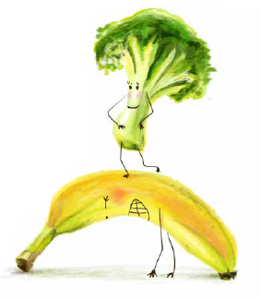
Het perspectief van de gebruiker!
Gebruikers van de voedselbedeling hebben vaak ervaringen van schaamte, stigma.
Ze bevinden zich in een afhankelijke positie en zijn onderworpen aan de goodwill van de medewerkers → machtsrelatie met allerhande, vaak impliciet verwachte gedragsregels.
Betrek gebruikers in de organisatie van de werking: inrichting van de ruimte, procedures om voedsel te verdelen,…
Zet in op vorming van vrijwilligers i.h.k.v. een klantvriendelijke ondersteuning

Slide 20

Meer info?
Annick.Verstraete@hogent.be
Didier.Reynaert@hogent.be
Keuzevrijheid als hefboom voor klantgerichte voedselhulp”
studiedag 6 november 2023
POD MI en Federatie Belgische Voedselbanken Pachecozaal, Pachecolaan 13, 1000 Brussel

Slide 21

De Cirkel - Shop
Lierseweg 132 , 2200 Herentals
Helene Derdin
Project medewerker
dienst gelijk kansen Herentals
helene.derdin@herentals.be

Slide 22
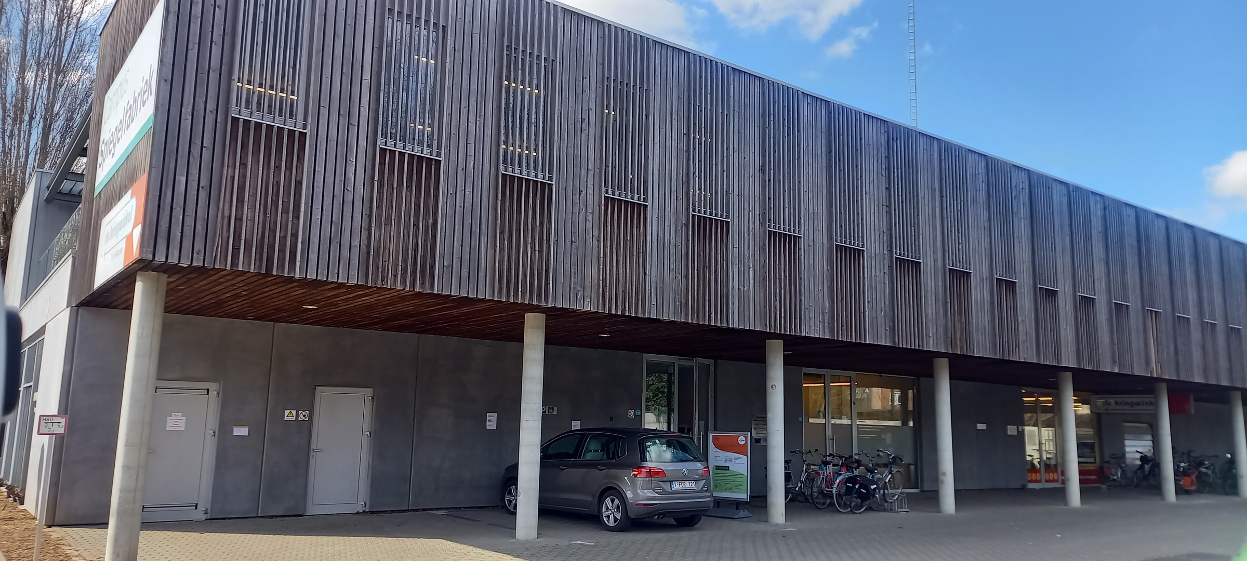
WAT IS DE CIRKEL -SHOP?

Slide 23
Het is geen kringkruidenier, geen sociale kruidenier en ook geen voedselbedeling.
Het is wel een voedselhulp initiatief dat gekoppeld is aan een ontmoetingsruimte en waar sociaal werkers aanwezig zijn voor gesprekken en hulpvragen.

Slide 24
VOOR WIE IS DE CIRKEL - SHOP
Alle inwoners van Herentals met een UiTPAS met kansentarief hebben toegang tot onze winkel.
Alle inwoners van Neteland (Olen, Grobbendonk, Vorselaar, Herenthout) die een doorverwijzing hebben van hun OCMW en een UiTPAS met kansentarief hebben, mogen komen winkelen.
Personen krijgen toegang voor het huidige kalenderjaar. Jaarlijks wordt de toegang nagekeken.

Slide 25
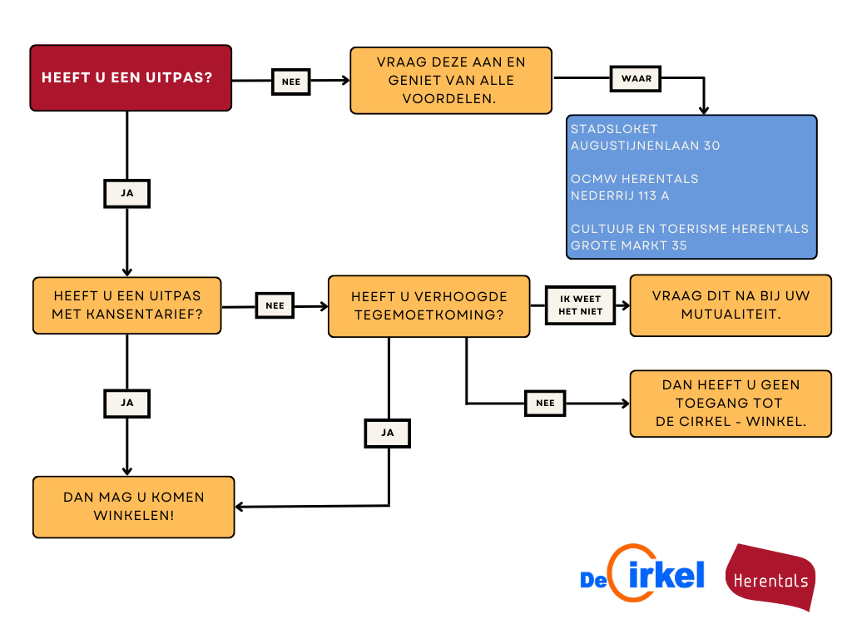
DAN HEEFT U GEEN TOEGANG TOT DE CIRKEL - SHOP

Slide 26
Wie zijn onze klanten cijfers:
Voor de maand augustus:
  64 FEAD - klanten
  241 UiTPAS - klanten
Statistisch gezien is onze “gemiddelde klant”
  een alleenstaande vrouw tussen de 45 en 65 jaar die een Belgische nationaliteit heeft.

Slide 27
Welk aanbod is er in de Cirkel - shop?
Groenten, fruit, brood, zuivel, vlees, vis, vegetarische producten, hygiëne producten, droge voeding, diepvriesproducten, microgolfmaaltijden, snoep,...
Goed voor ongeveer 50.000 kilo dat anders in de vuilbak zou belanden.
Van wie krijgen wij donaties:
Veilingen, lokale handelaars, lokale bedrijven, scholen, vzw’s, burgers, foodsavers, ...

Slide 28
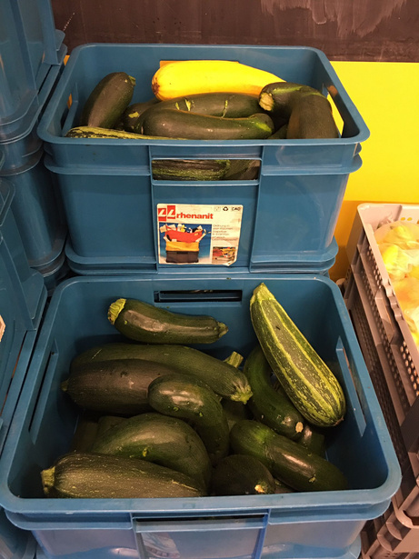
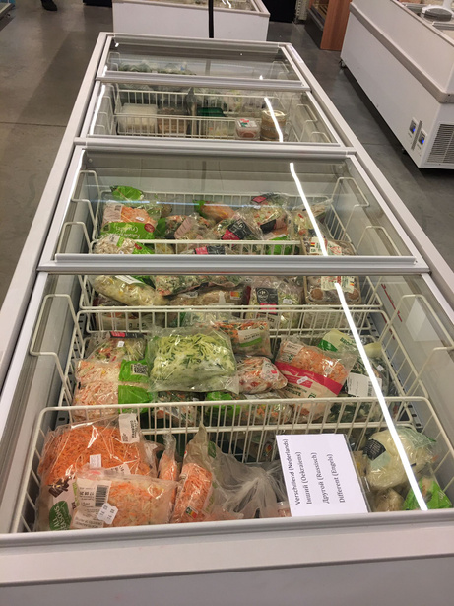
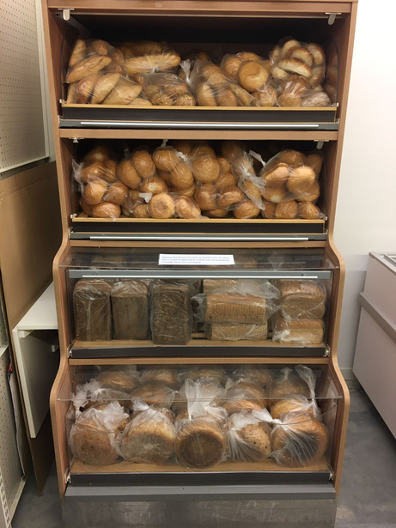
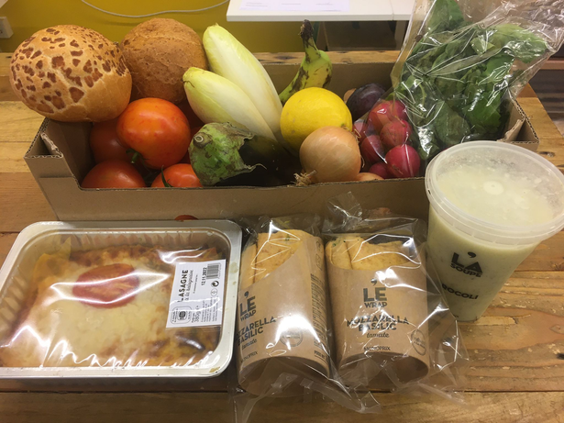
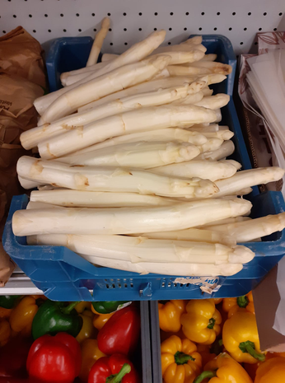
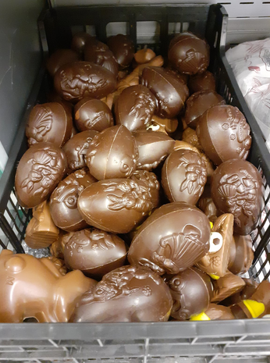
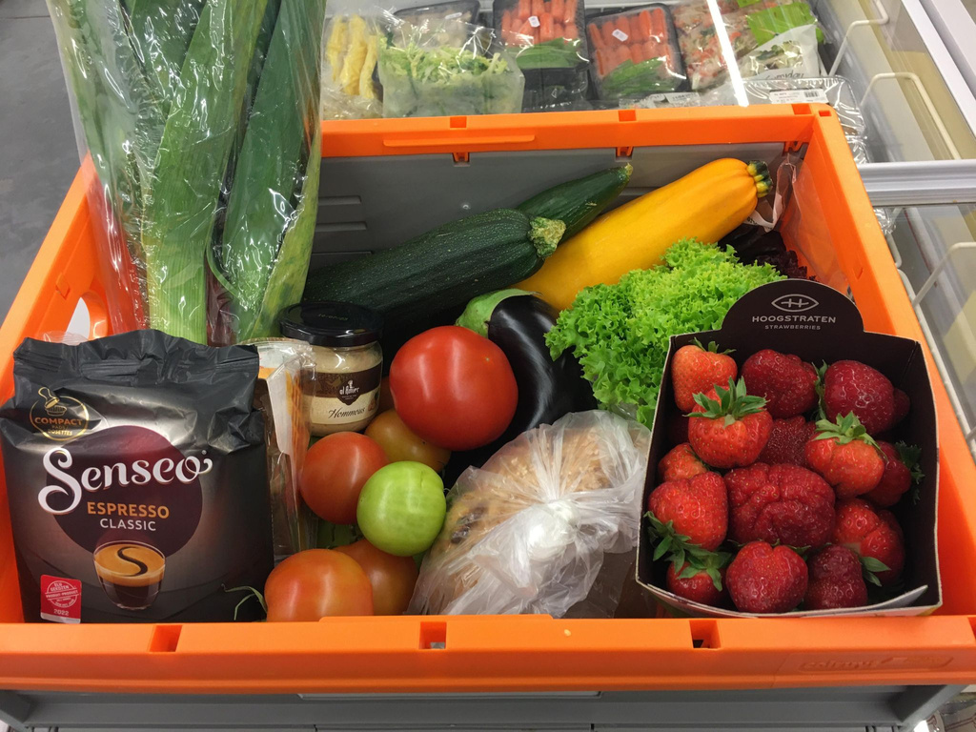
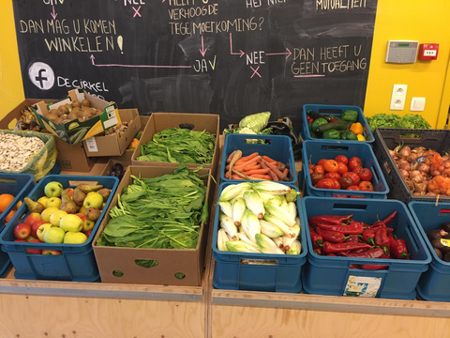
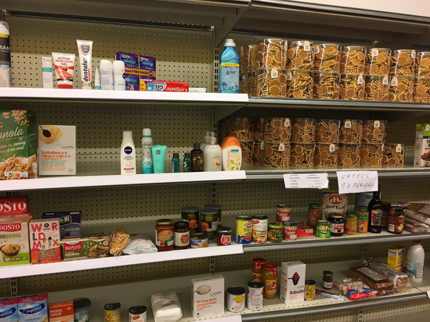
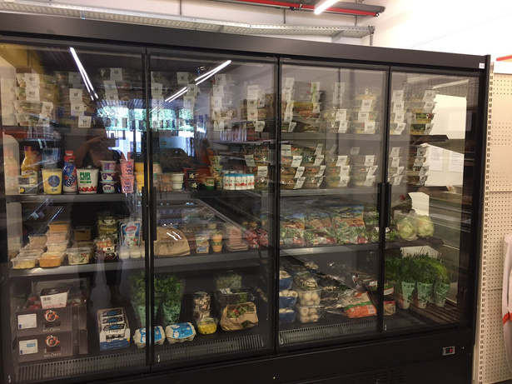
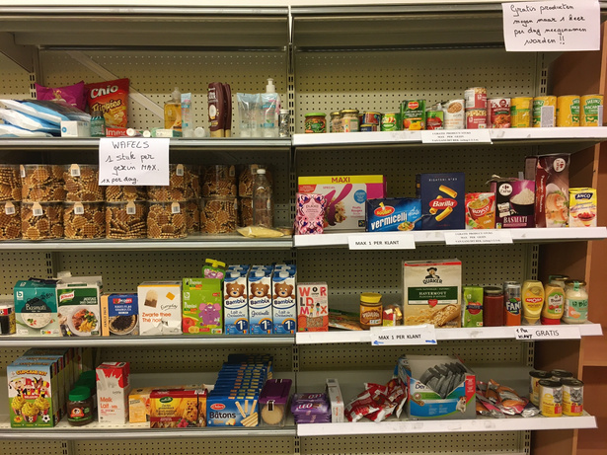
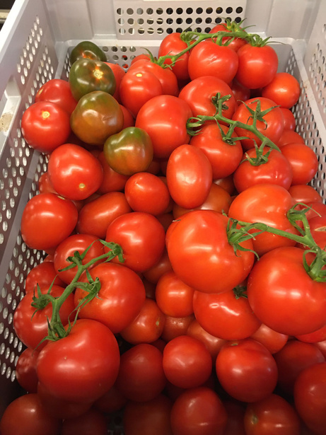
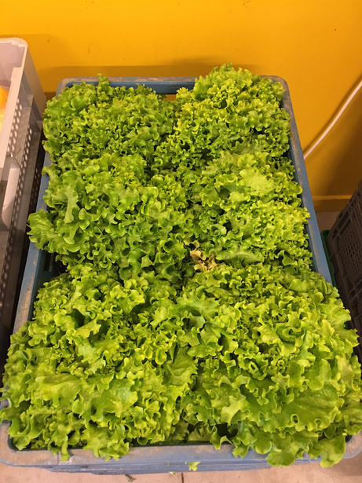
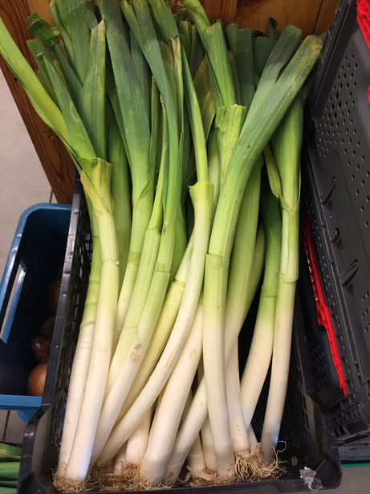
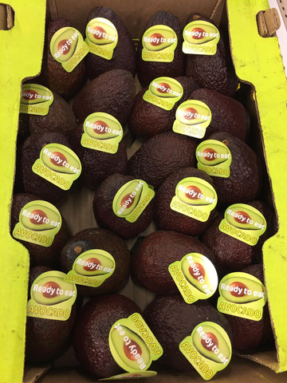
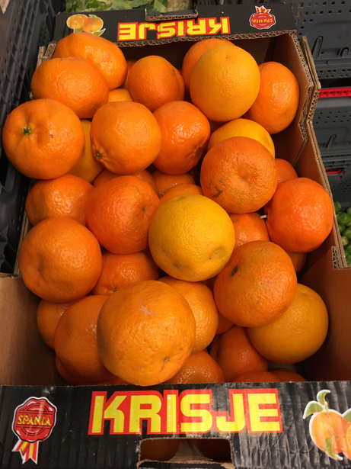
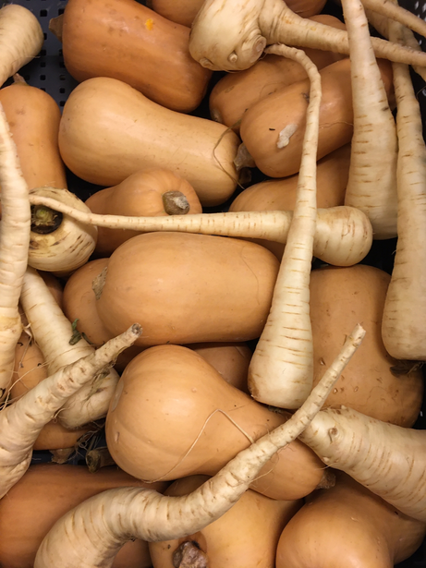
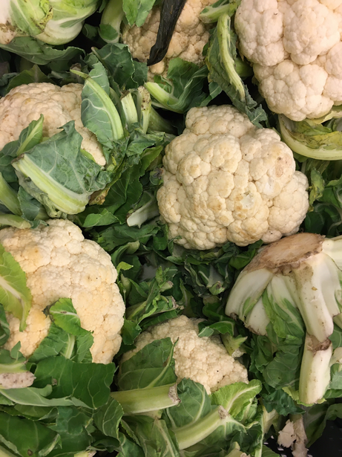

Slide 29
Hoe ziet een gemiddelde winkelkar eruit:
1 - 3 broden
1 - 2 zuivelproducten
1 - 2 pakje charcuterie
1 - 2 overige frigo producten
3 - 6 diepvriesproducten
1 - 3 kg aan groenten en fruit

Slide 30
Hoeveel kost het om te komen winkelen?
“ALLES HEEFT EEN WAARDE, OOK VOEDSELOVERSCHOTTEN.”
FEAD - klant
  Kan altijd zijn of haar FEAD producten gratis komen halen.
  Kan voor 3 euro per maand gebruik maken van het overige aanbod
UiTPAS-klanten
  Betalen 5 euro per kalendermaand.

Slide 31
Wie werkt er allemaal in de Cirkel - Shop?
1 coördinator
1 logistiek medewerker
1 projectmedewerker
1 administratief medewerker
3 chauffeurs
3 kassamedewerkers
6 sorteerders
8 winkelbegeleiders
2 rij verantwoordelijke
1 wijkwerker
= wekelijks goed voor 205 uur

Slide 32
Kort samengevat
De Cirkel - Shop is een voedselhulpinitiatief waar alle Herentalsenaren met een UiTPAS met kansentarief en alle Neteland inwoners met een doorverwijzing van het OCMW terecht kunnen voor voedselhulp.
Deze voedselhulp bestaat volledig uit gedoneerd voedsel dat voor een administratieve kost van 3/5 euro per kalender maand wordt verkocht.
Waar klanten terecht kunnen bij een sociaal werker met hun hulpvragen.
Waar personen de kans krijgen om actief deel uit te maken van de samenleving.

Slide 33
Waarom gekozen voor De Cirkel - Shop?
De ‘dienst gelijke kansen en preventie’ wil van Herentals een leefbare, veilige en gezonde stad maken waar het aangenaam samenleven is en iedereen de kans krijgt om actieve actor te zijn in het eigen leven, leefomgeving en beleid. Hiervoor wortelt de dienst zich zichtbaar en voelbaar in de samenleving, straten, pleinen en wijken. Met als opdracht katalysator van duurzame veranderingsprocessen te zijn.

Slide 34
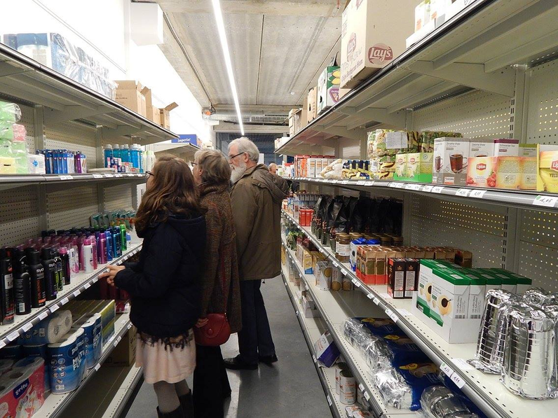
De KRINGKRUIDENIER
Een uniek concept waarbij sociale kruidenier en buurtwinkel elkaar ontmoeten.
In dit concept werd er gewerkt aan sociale tewerkstelling, Foodsaving, betaalbaar voedsel, vormingen en ontmoeting.
2015 - 2020

Slide 35
De KRINGKRUIDENIER
Moeten hervormen omdat:
  wegvallen partner Milieu en werk
  btw plichtig
  wegvallen impulssubsidies
  niet zelfvoorzienend
  te hoge werkdruk
  te duur

Slide 36
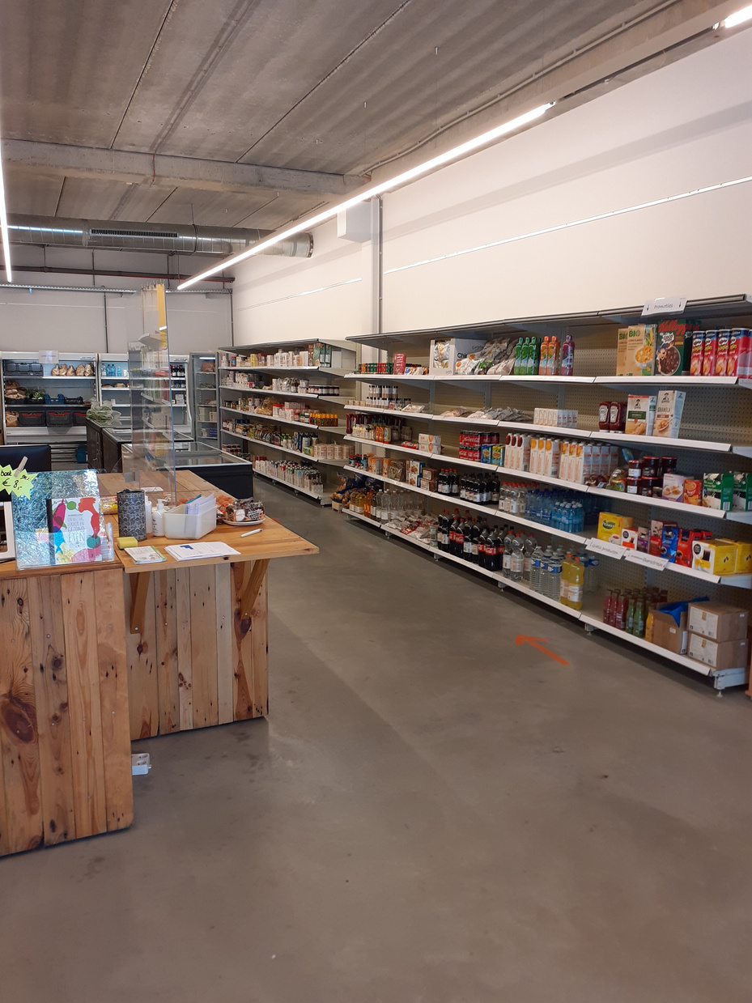
De Sociale KRUIDENIER
Een winkel waar enkel toegeleide klanten konden komen winkelen. Waar het aanbod bestond uit gratis groenten en fruit en betalende colruyt producten.
2021 - 2022

Slide 37
De Sociale KRUIDENIER
Moeten hervormen omdat:
  hoge personeelsinzet
  hoge foutmarge
  te kleine doelgroep om de donaties correct te kunnen verdelen.
  veel verantwoordelijkheid bij de vrijwilligers

Slide 38
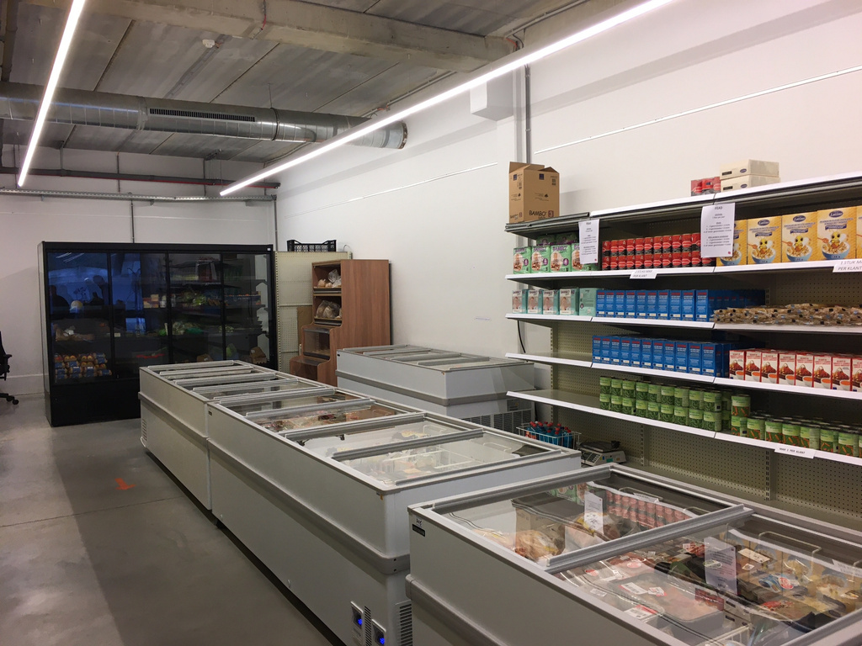
De Cirkel - Shop
Een uniek concept waarbij sociale kruidenier en buurtwinkel elkaar opnieuw ontmoeten.
In dit concept wordt er nog steeds gewerkt aan sociale tewerkstelling, Foodsaving, betaalbaar voedsel, vormingen en ontmoeting.
Maar dan nu met een aanbod
dat volledig bestaat uit donaties.
Lagere personeelsinzet, minder
fouten aan de kassa.
2023 - heden

Slide 39
In een ideale wereld moet er niemand beroep doen op voedselhulp, maar als we dan toch moeten bestaan kunnen we evengoed proberen om de beste te zijn.
Dankjewel voor jullie aandacht!

Slide 40

PAUZE

Slide 41

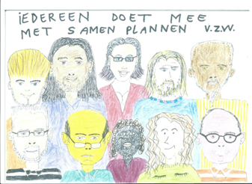



Panelgesprek

Slide 42
Wat neem je mee?

Slide 43
Een speciale dank aan iedereen die dit uitwisselingsmoment mogelijk maakte: onze sprekers, panelleden en onze collega’s (voor én achter de schermen) én aan u voor uw deelname.
Tijd voor de lunch, want we willen geen voedseloverschotten op de dag tegen voedselverspilling ☺

